Slide 1
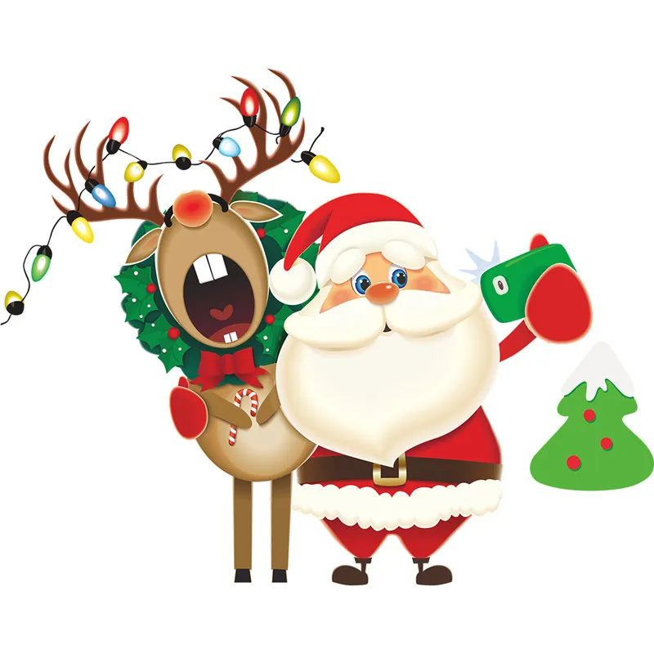
ZRNCA DOBROTE u 4.b razredu
Dragi učenici, tijekom ovog adventskog vremena marljivo skupljaj i dijeli drugima svoja zrnca dobrote! Nastavi ih dijeliti i nakon blagdana.
Od 4. - 8. prosinca 2023.

Slide 2
1. aktivnost – 4.prosinca
Predstavljanje razrednog projekta
„ Zrnca dobrote”
ŠTO JE TO 15 DANA DOBROTE?
KAKAV JE TO PUT?
ŠTO JE DOBROTA? ( pričamo i pišemo )
ZADATAK: u svoju božićnu bilježnicu izradi karticu, napiši u nju što za tebe znači dobrota, karticu ukrasi po svom izboru.

Slide 3
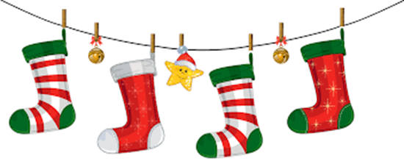
2. aktivnost – 5. prosinca
Očistimo čizmice za svetog Nikolu. Razgovarajmo s roditeljima koje darove je njim donosio sveti Nikola.
VOLONTIRAMO: poklanjamo svoju igračku djeci vrtića „Radost” Nova Gradiška.
ZADATAK: odaberi neku svoju igračku kojom se više ne igraš, urednu je donesi u školu. Tako ćeš razveseliti neko drugo dijete.
Dobro se dobrim vraća!

Slide 4
3. aktivnost – 6. prosinca POSLUŠAJ - https://www.youtube.com/watch?v=Cod37G9h610&feature=emb_logo
Podijelimo slatkiše koje nam je donio sveti Nikola.
Slatkiš ubaci u razrednu kutiju, a nakon užine se počasti!
ZADATAK podijeli danas što si
dobio s prijateljima i
napiši poruku jednoj
učiteljici/učitelju u svojoj
školi.

Slide 5
4. aktivnost – 7. prosinca pogledaj - https://www.youtube.com/watch?v=AGBjI0x9VbM&feature=emb_logo
PRIJAELJSTVO!
Tko ti je prijatelj?
Zašto se družite?
Što ne volite kod svojih prijatelja, a što
volite!
IGRA – opiši ga i pogodi
ZADATAK : u božićnu bilježnicu napiši 10 lijepih ali tajnih poruka svojim prijateljima. Neke od njih prepiši na papirić i obraduj prijatelja/prijateljicu! Pazi da budeš nevidljiv!!!!!!!

Slide 6
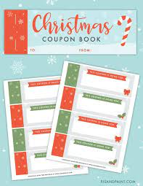
5. aktivnost - 8. prosinca
KUPONI!!!!!
Kako se dobrota množiti i dijeliti?
Malim zrncima dobrote širite sreću i osmijehe oko sebe.
ZADATAK: izreži i ispiši kupone
( najmanje 5 ) kad ispuniš zadatak sa kupona, roditelj se treba potpisati na kupon, a ti ga donesi u školu i zalijepi u svoju božićnu bilježnicu.

